Slide 1
L’ÉCOLE DES MÉTIERS DU NUMÉRIQUE devenir opérationnel & employable !
LA PASSERELLE DES MÉTIERS DU NUMÉRIQUE www.la-pmn.fr

Slide 2


LE GROUPE FITEC
Programmation JAVA 11
Partie I : Les Bases de la programmation Orientée Objet
Par Dr. Khalid AISSAOUI
LA PASSERELLE DES MÉTIERS DU NUMÉRIQUE www.la-pmn.fr

Slide 3
Plan de la formation
Partie I
Présentation Java
Environnement de développement
Syntaxe et éléments de base
Variables et opérations
Les structures de contrôles
Tableaux statiques
Manipulation des chaînes de caractères
Les fonctions et les paramètres
Notion de classe
Classes usuelles
Classes internes
Héritage et polymorphisme
Classes abstraites et interfaces
Gestion des exceptions
Notion de package
Les collections
Les flux d’entrée/ sortie
LA PASSERELLE DES MÉTIERS DU NUMÉRIQUE www.la-pmn.fr
Notes:
3
3
3
3
3

Slide 4
Historique & présentation
LA PASSERELLE DES MÉTIERS DU NUMÉRIQUE www.la-pmn.fr
Notes:
4
4
4
4
4

Slide 5
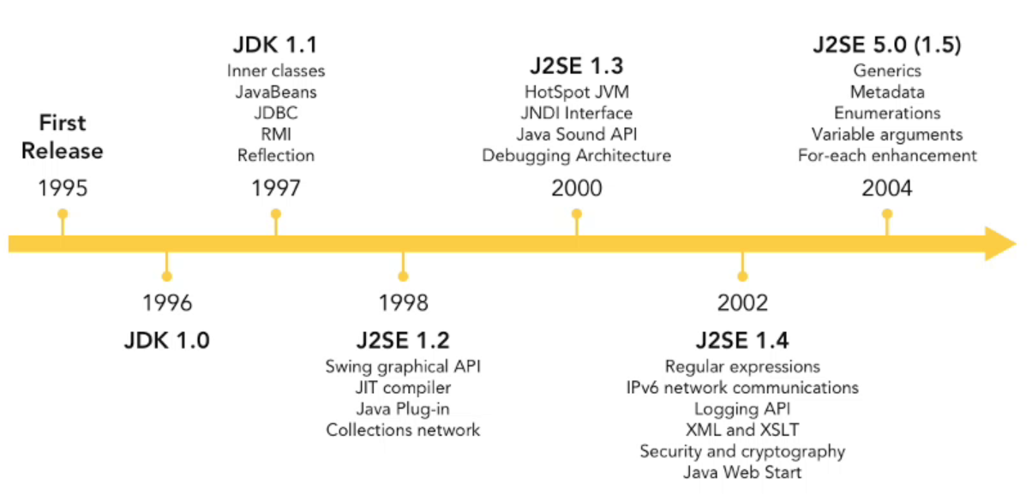
Historique
Java est un langage de programmation orienté objet développé par Sun Microsystems, plus connu pour ses stations Unix, conçu sur le modèle de C++
LA PASSERELLE DES MÉTIERS DU NUMÉRIQUE www.la-pmn.fr
Notes:
5
5
5
5
5

Slide 6
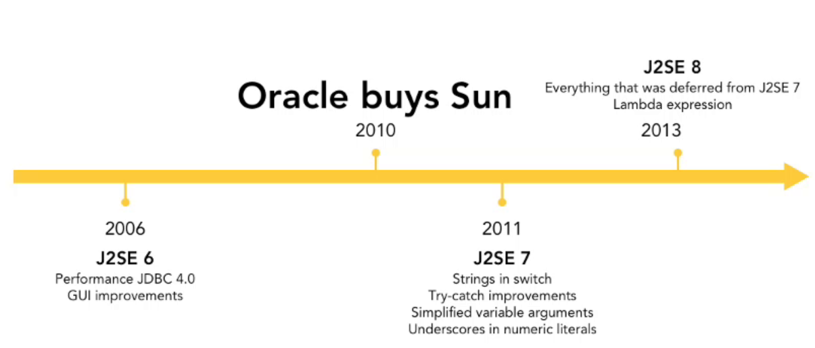
Historique
Java est un langage de programmation orienté objet développé par Sun Microsystems, plus connu pour ses stations Unix, conçu sur le modèle de C++
LA PASSERELLE DES MÉTIERS DU NUMÉRIQUE www.la-pmn.fr
Notes:
6
6
6
6
6

Slide 7
Présentation
Avantages :
Java est un langage portable sur toutes les plates-formes et tous les systèmes d’exploitation.
Java s’exécute sur toutes machines possédant une Machine Virtuelle Java : JVM
Java est un langage évolué
Riche par sa bibliothèque consistante, API
Robuste, fiable et sécurisé
Optimal vis-à-vis de la gestion de la mémoire (Garbage collector)
LA PASSERELLE DES MÉTIERS DU NUMÉRIQUE www.la-pmn.fr
Notes:
7
7
7
7
7

Slide 8
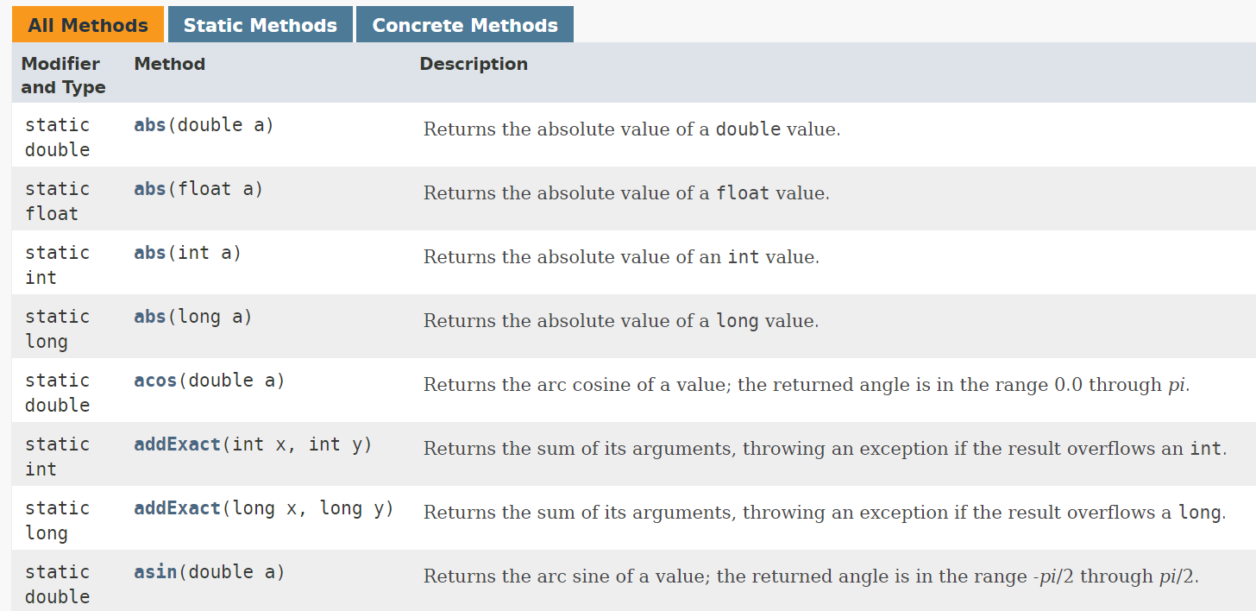
Présentation
API – Application Programming Interface
Retrouver la version pour Java SE 11 sur : https://docs.oracle.com/en/java/javase/11/docs/api/
LA PASSERELLE DES MÉTIERS DU NUMÉRIQUE www.la-pmn.fr
Notes:
8
8
8
8
8

Slide 9




Présentation
Les éditions Java
Destinée aux applications entreprise avec architectures distribuées et services web.
Destinée typiquement aux applications desktop
Pour développer des applications sur des appareils (PDA, des téléphones cellulaires…)
Créer des interfaces graphiques pour tous types d’applications en remplacement de Swing et AWT
LA PASSERELLE DES MÉTIERS DU NUMÉRIQUE www.la-pmn.fr
Notes:
9
9
9
9
9

Slide 10
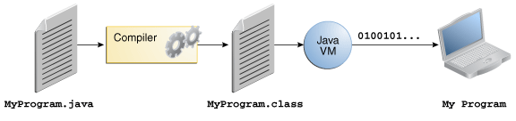
Présentation
Fonctionnement
Création du code source (MyProgram.java) à l'aide d'un IDE (Integrated Development Environment).
Compilation qui donne le Byte Code (MyProgram.class) diffusable sur une machine quelconque.
Exécution sur la machine cible qui doit disposer d'un JVM.
LA PASSERELLE DES MÉTIERS DU NUMÉRIQUE www.la-pmn.fr
Notes:
10
10
10
10
10

Slide 11





Présentation
IDE
Integrated Development Environment, ensemble d'outils permettant le codage, la compilation, le débogage et l'exécution de programme.
LA PASSERELLE DES MÉTIERS DU NUMÉRIQUE www.la-pmn.fr
Notes:
11
11
11
11
11

Slide 12
Installation de l’environnement
LA PASSERELLE DES MÉTIERS DU NUMÉRIQUE www.la-pmn.fr
Notes:
12
12
12
12
12

Slide 13
Installation
Installation de la JDK
Le Java Development Kit : ensemble de bibliothèques logicielles de base du langage de programmation Java
Télécharger sur le lien : https://www.oracle.com/java/technologies/javase-jdk11-downloads.html
Configurer les variables d’environnements :
JAVA_HOME
Classpath
Vérifier l’installation dans l’invite de commandes :
LA PASSERELLE DES MÉTIERS DU NUMÉRIQUE www.la-pmn.fr
Notes:
13
13
13
13
13

Slide 14
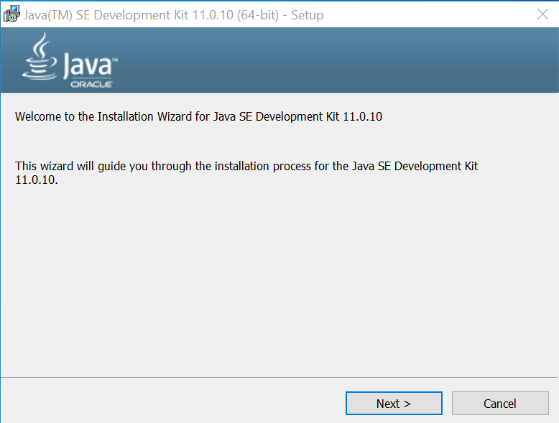
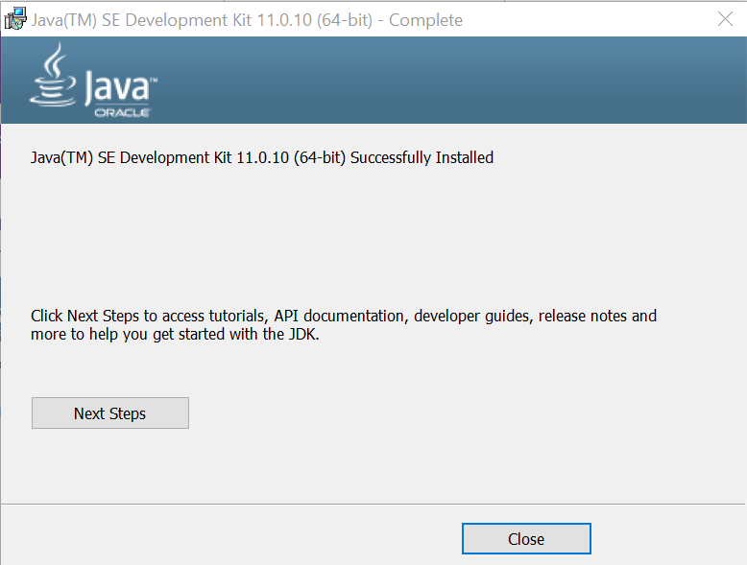
Installation
Installation de la JDK
LA PASSERELLE DES MÉTIERS DU NUMÉRIQUE www.la-pmn.fr
Notes:
14
14
14
14
14

Slide 15
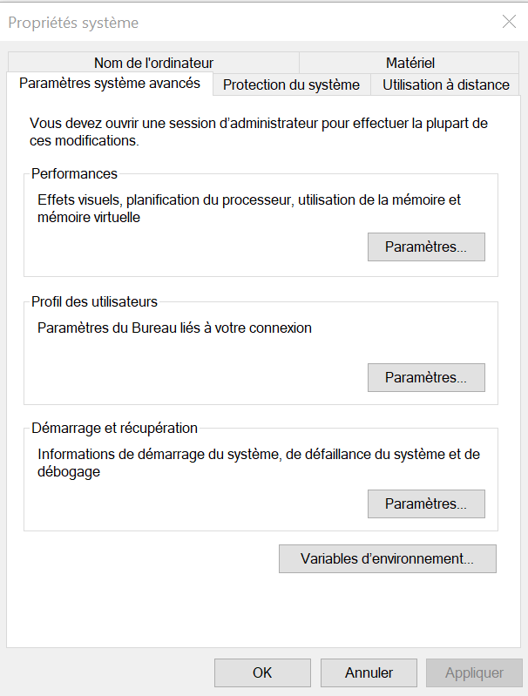
Installation
Installation de la JDK
Sélectionner Panneau de contrôle, puis Système.
Cliquer sur Paramètres Systèmes Avancés et ensuite sur Variables d'environnement.
Ajouter à path : C:\Program Files\Java\jdk-11.0.10\bin
Ajouter JAVA_HOME : C:\Program Files\Java\jdk-11.0.10
LA PASSERELLE DES MÉTIERS DU NUMÉRIQUE www.la-pmn.fr
Notes:
15
15
15
15
15

Slide 16
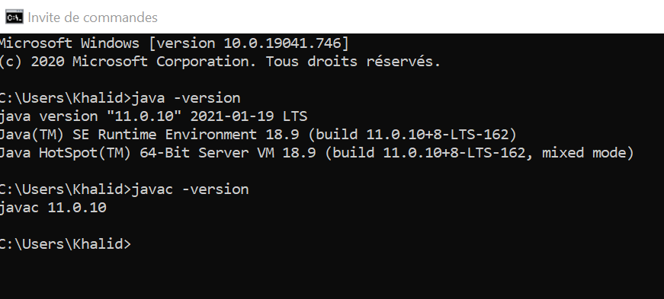
Installation
Installation de la JDK
LA PASSERELLE DES MÉTIERS DU NUMÉRIQUE www.la-pmn.fr
Notes:
16
16
16
16
16

Slide 17
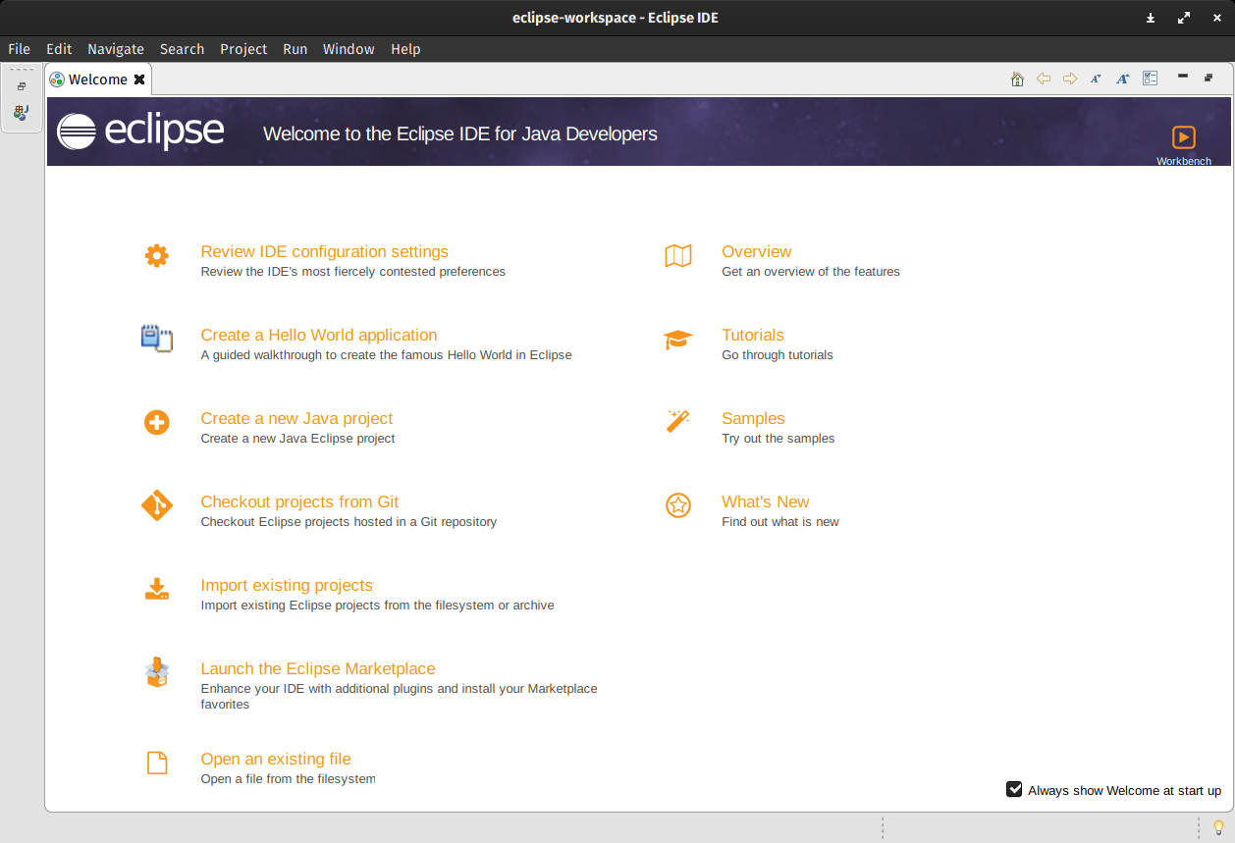
Installation
Installation de eclipse
L’IDE eclipse fait partie des environnement de développement les plus utilisés par la communauté des développeurs Java.
Télécharger sur le lien : https://www.eclipse.org/downloads/
Suivre les instructions de l’installer
LA PASSERELLE DES MÉTIERS DU NUMÉRIQUE www.la-pmn.fr
Notes:
17
17
17
17
17

Slide 18
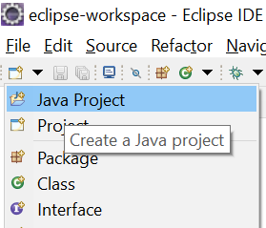
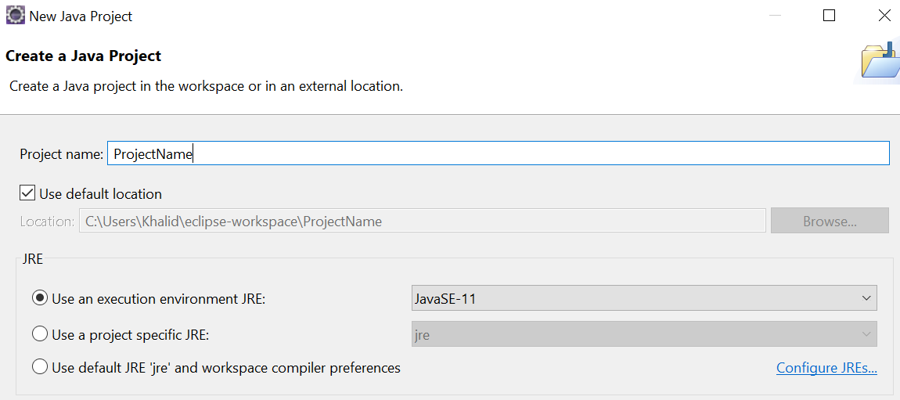
Premier Projet
Création d’un projet Java
LA PASSERELLE DES MÉTIERS DU NUMÉRIQUE www.la-pmn.fr
Notes:
18
18
18
18
18

Slide 19
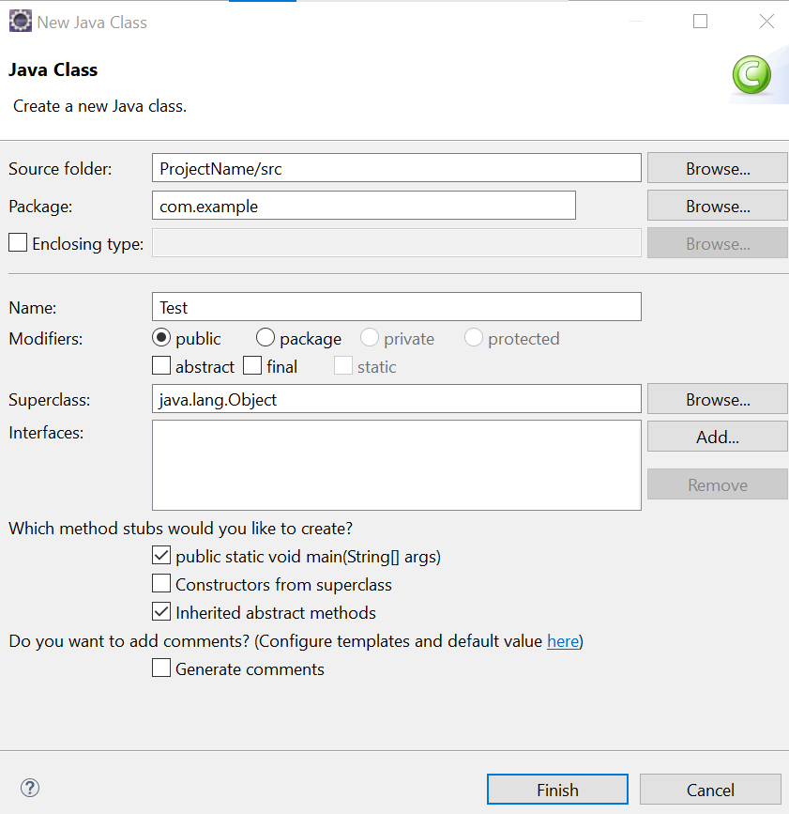
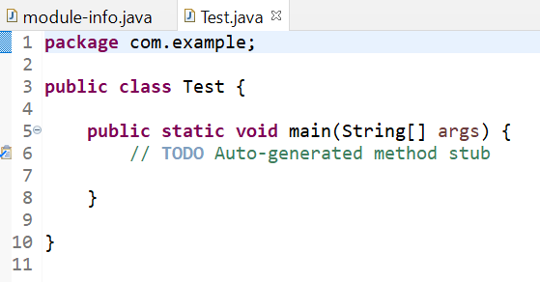
Premier Projet
Création d’un projet Java
Package englobant le projet
La classe principale du projet
Fonction principale initiant les instructions
LA PASSERELLE DES MÉTIERS DU NUMÉRIQUE www.la-pmn.fr
Notes:
19
19
19
19
19

Slide 20
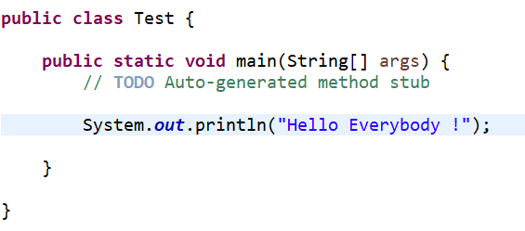
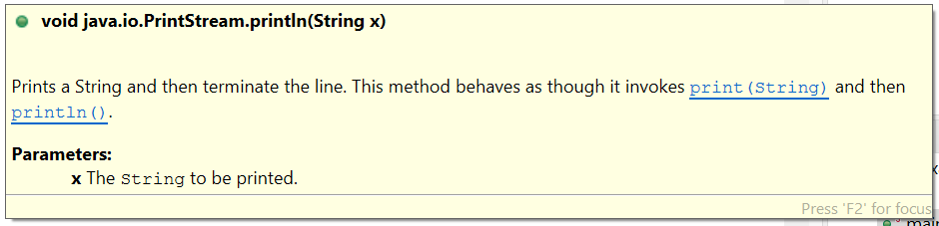
Premier Projet
Création d’un projet Java
Exemple 1 :
Afficher le message « Hello Everybody» sur la console.
LA PASSERELLE DES MÉTIERS DU NUMÉRIQUE www.la-pmn.fr

Slide 21
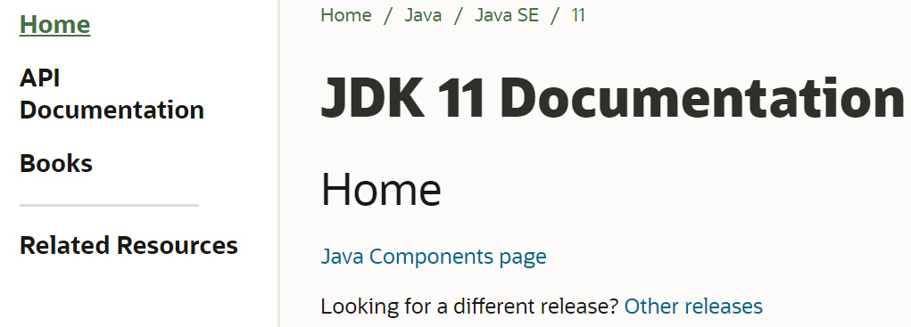
Premier Projet
Utiliser la documentation Java
Utiliser le lien : https://docs.oracle.com/en/java/javase/11/
Cliquer sur API et parcourir les packages proposés
LA PASSERELLE DES MÉTIERS DU NUMÉRIQUE www.la-pmn.fr

Slide 22
Variable et opérations
LA PASSERELLE DES MÉTIERS DU NUMÉRIQUE www.la-pmn.fr
Notes:
22
22
22
22
22

Slide 23
Variables
Catégories de variables
Dans Java nous avons deux catégories de variables :
Des variables de type simple ou "primitif" ; occupe une taille fixe de la mémoire et prennent une seule valeur.
Des variables de type "complexe" ou encore des objets.
LA PASSERELLE DES MÉTIERS DU NUMÉRIQUE www.la-pmn.fr
Notes:
23
23
23
23
23

Slide 24
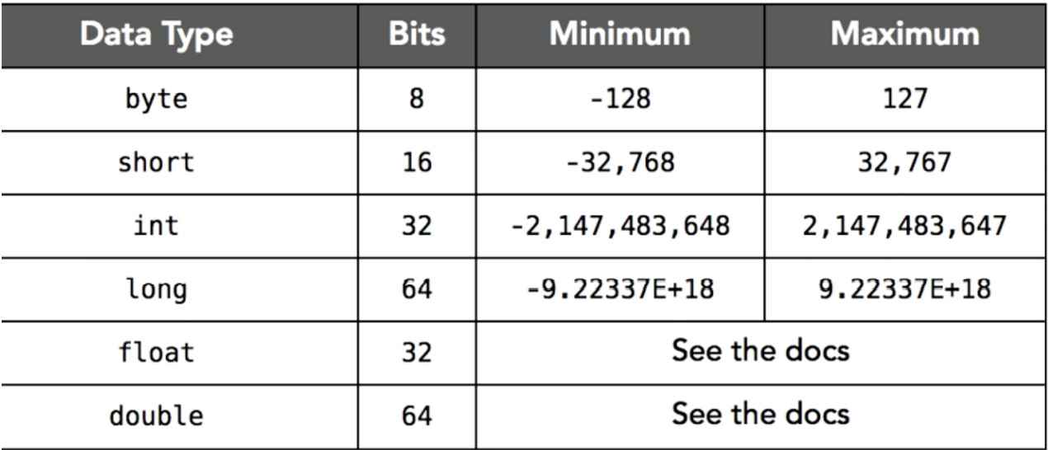
Variables
Les types primitifs 1
LA PASSERELLE DES MÉTIERS DU NUMÉRIQUE www.la-pmn.fr
Notes:
24
24
24
24
24

Slide 25
Variables
Les types primitifs 2
Les caractères : char (Unicode sur 2 octets).
Les booléens : boolean (true ou false/ 1 bit).
LA PASSERELLE DES MÉTIERS DU NUMÉRIQUE www.la-pmn.fr
Notes:
25
25
25
25
25

Slide 26
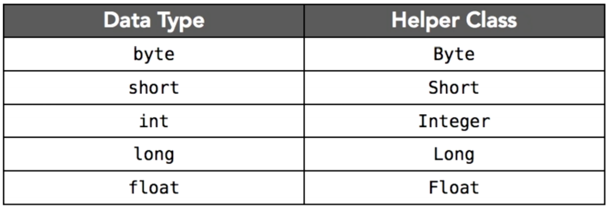
Variables
Les types primitifs et Helper
LA PASSERELLE DES MÉTIERS DU NUMÉRIQUE www.la-pmn.fr
Notes:
26
26
26
26
26

Slide 27
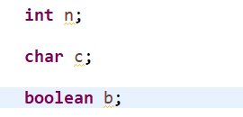
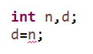
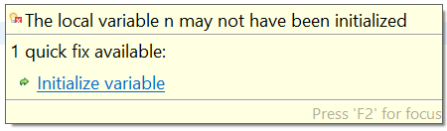
Variables
La déclaration
Réserver un emplacement mémoire en précisant l'identificateur et le type.
NB : une variable ne peut pas être utilisée sans initialisation
LA PASSERELLE DES MÉTIERS DU NUMÉRIQUE www.la-pmn.fr
Notes:
27
27
27
27
27

Slide 28
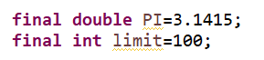
Constantes
Les constantes
Ne peuvent être affectées qu'à l'initialisation.
Aucune modification n'est autorisée par la suite .
LA PASSERELLE DES MÉTIERS DU NUMÉRIQUE www.la-pmn.fr
Notes:
28
28
28
28
28

Slide 29
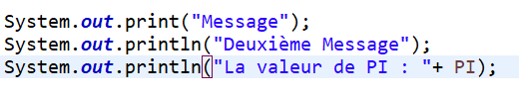
Les flux
Le flux de sortie
Transmettre des données, des messages ou des résultats vers la console d’affichage.
Opérateur de concaténation
LA PASSERELLE DES MÉTIERS DU NUMÉRIQUE www.la-pmn.fr
Notes:
29
29
29
29
29

Slide 30
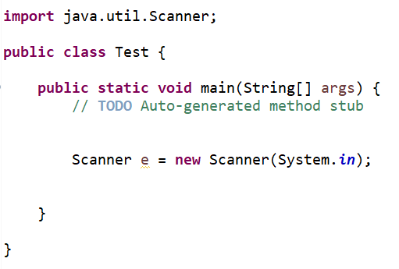
Les flux
Le flux d’entrée
Le flux de données provenant du clavier est désigné par l'objet System.in.
On utilise un objet de type Scanner
Importer la bibliothèque concernée
LA PASSERELLE DES MÉTIERS DU NUMÉRIQUE www.la-pmn.fr
Notes:
30
30
30
30
30

Slide 31
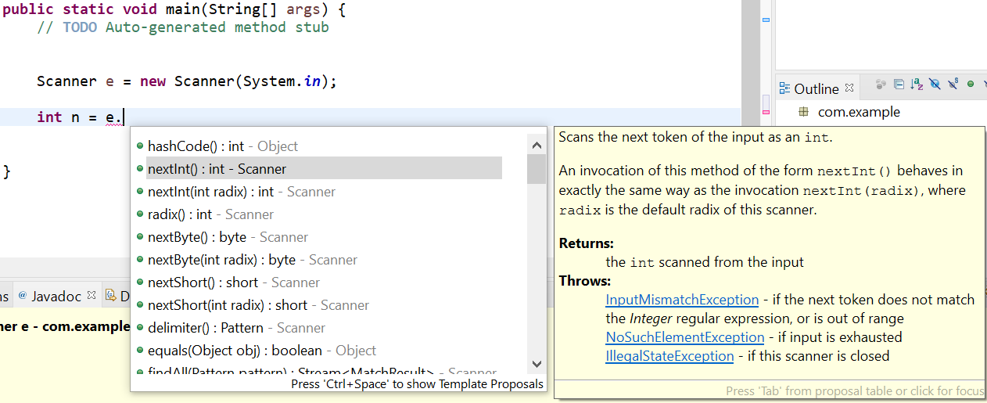
Les flux
Le flux d’entrée
Le flux de données provenant du clavier est désigné par l'objet System.in.
On utilise un objet de type Scanner
LA PASSERELLE DES MÉTIERS DU NUMÉRIQUE www.la-pmn.fr
Notes:
31
31
31
31
31

Slide 32
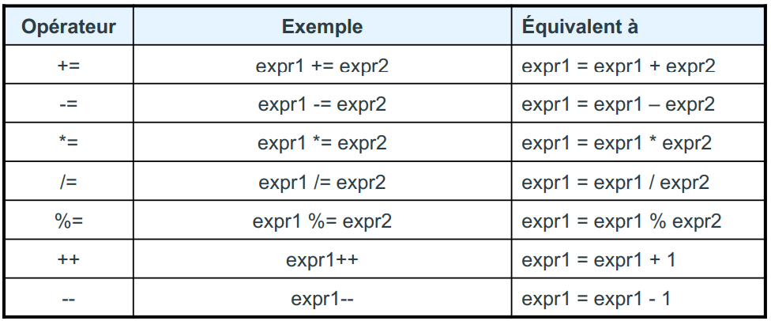
Les opérateurs
Opérateurs arithmétiques
+ : Addition
- : Soustraction
* : Multiplication
/ : Division
% : Modulo
LA PASSERELLE DES MÉTIERS DU NUMÉRIQUE www.la-pmn.fr
Notes:
32
32
32
32
32

Slide 33
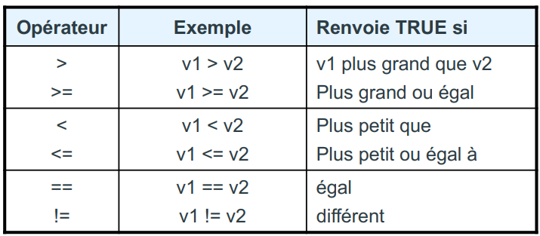
Les opérateurs
Opérateurs logiques
LA PASSERELLE DES MÉTIERS DU NUMÉRIQUE www.la-pmn.fr
Notes:
33
33
33
33
33

Slide 34
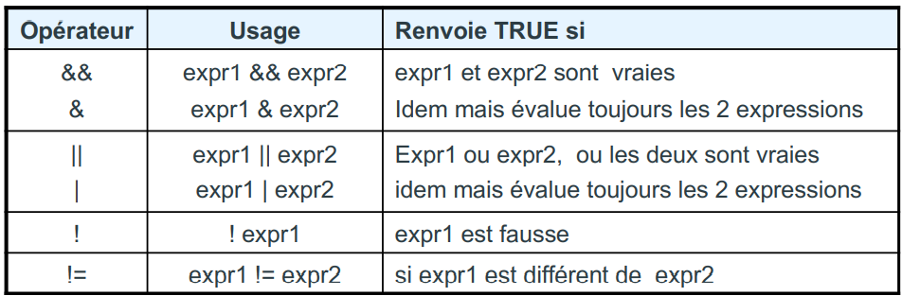
Les opérateurs
Opérateurs logiques
LA PASSERELLE DES MÉTIERS DU NUMÉRIQUE www.la-pmn.fr
Notes:
34
34
34
34
34

Slide 35
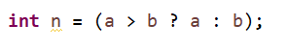
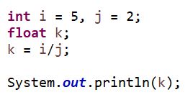
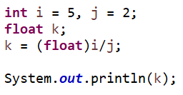
Les opérateurs
Opérateur ternaire
Changement de type
Condition ? expression1 : expression2
Ou type casting permet de changer momentanément le type d’une variable.
LA PASSERELLE DES MÉTIERS DU NUMÉRIQUE www.la-pmn.fr
Notes:
35
35
35
35
35

Slide 36
La classe Math
Fonctions mathématiques
double sqrt(double x) : Racine carrée
double cos(double x) : Cosinus
double sin(double x) : Sinus
double tan(double x) : Tangente
double pow(double x, double y) : x à la puissance y (x>0)
double abs(double x) : Valeur absolue
Type retourné par la fonction
LA PASSERELLE DES MÉTIERS DU NUMÉRIQUE www.la-pmn.fr
Notes:
36
36
36
36
36

Slide 37
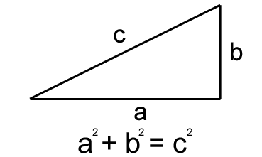
Exercice applicatif
Exercice 1
Écrire un programme qui permet de lire les coordonnées d’un point (abscisse et ordonné) et afficher la distance qui le sépare de l’origine du repère (0, 0).
Tip : utiliser le théorème de Pythagore !!
LA PASSERELLE DES MÉTIERS DU NUMÉRIQUE www.la-pmn.fr
Notes:
37
37
37
37
37

Slide 38
Les instructions de contrôle
LA PASSERELLE DES MÉTIERS DU NUMÉRIQUE www.la-pmn.fr
Notes:
38
38
38
38
38

Slide 39
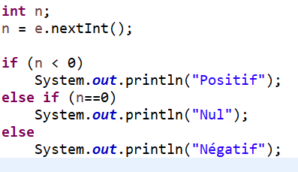
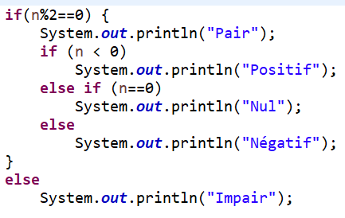
Instructions de contrôle
Instructions conditionnelles 1
Tester une ou plusieurs conditions avant de prendre une décision
LA PASSERELLE DES MÉTIERS DU NUMÉRIQUE www.la-pmn.fr
Notes:
39
39
39
39
39

Slide 40
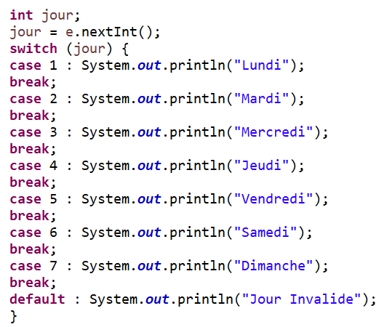
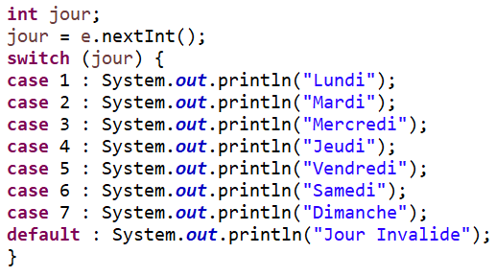
Instructions de contrôle
Instructions conditionnelles 2
Le switch est plus adapté au conditions multiples
LA PASSERELLE DES MÉTIERS DU NUMÉRIQUE www.la-pmn.fr
Notes:
40
40
40
40
40

Slide 41
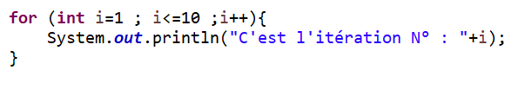
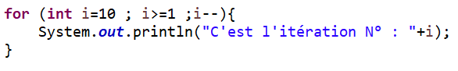
Instructions de contrôle
Instructions répétitives 1
Exécuter un bloc d’instructions de façon répétitive en fonction d’un compteur.
LA PASSERELLE DES MÉTIERS DU NUMÉRIQUE www.la-pmn.fr
Notes:
41
41
41
41
41

Slide 42
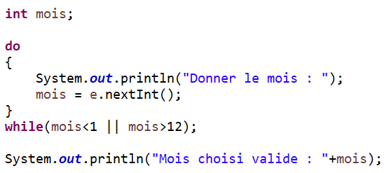
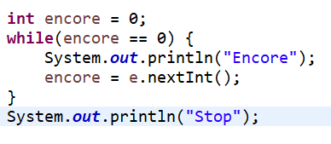
Instructions de contrôle
Instructions répétitives 2
Exécuter un bloc d’instructions de façon répétitive en fonction d’une condition
LA PASSERELLE DES MÉTIERS DU NUMÉRIQUE www.la-pmn.fr
Notes:
42
42
42
42
42

Slide 43
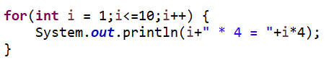
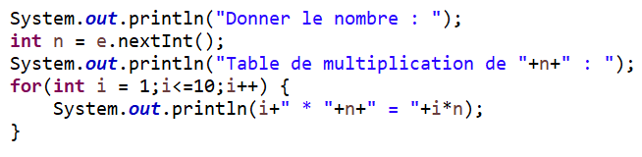
Instructions de contrôle
Exemple 2
Afficher la table de multiplication de 4 :
Idem pour un nombre quelconque :
LA PASSERELLE DES MÉTIERS DU NUMÉRIQUE www.la-pmn.fr
Notes:
43
43
43
43
43

Slide 44
Instructions de contrôle
Exercice 2
Écrire un Programme qui à partir d’un entier donné strictement positif, affiche le message VRAI ou FAUX selon que le nombre est premier ou non.
LA PASSERELLE DES MÉTIERS DU NUMÉRIQUE www.la-pmn.fr
Notes:
44
44
44
44
44

Slide 45
Tableaux statiques
LA PASSERELLE DES MÉTIERS DU NUMÉRIQUE www.la-pmn.fr
Notes:
45
45
45
45
45

Slide 46
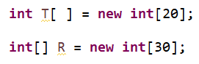
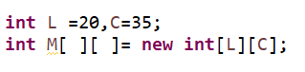
Tableau statique
Tableau unidimensionnel
Un tableau est un objet permettant de rassembler sous un même identificateur des données de même type.
Tableau bidimensionnel
LA PASSERELLE DES MÉTIERS DU NUMÉRIQUE www.la-pmn.fr
Notes:
46
46
46
46
46

Slide 47
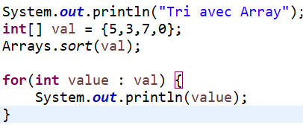
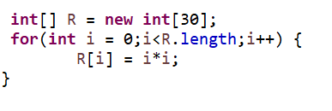
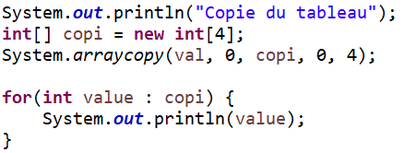
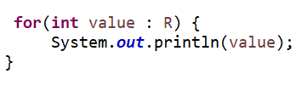
Tableau statique
Manipulation de tableaux
Un tableau est un objet permettant de rassembler sous un même identificateur des données de même type.
LA PASSERELLE DES MÉTIERS DU NUMÉRIQUE www.la-pmn.fr
Notes:
47
47
47
47
47

Slide 48
Tableau statique
Exercice 3
Écrire un Programme qui permet de fusionner deux tableaux de int triés (Le tableau résultat doit être également trié).
LA PASSERELLE DES MÉTIERS DU NUMÉRIQUE www.la-pmn.fr
Notes:
48
48
48
48
48

Slide 49
Chaîne de caractères
LA PASSERELLE DES MÉTIERS DU NUMÉRIQUE www.la-pmn.fr
Notes:
49
49
49
49
49

Slide 50
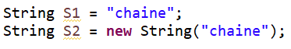
Chaîne de caractère
La classe String 1
La classe String sert à créer des objet représentant des chaînes de caractères.
Méthodes | Description
boolean startsWith(String c) | Retourne true si la chaîne courante commence par c
boolean endsWith(String c) | Retourne true si la chaîne courante finit par c
String[] split(String c) | Récupère les champs séparés par c dans un tableau de String
LA PASSERELLE DES MÉTIERS DU NUMÉRIQUE www.la-pmn.fr
Notes:
50
50
50
50
50

Slide 51
Chaîne de caractère
La classe String 2
String toLowerCase() : permet de transformer une chaîne de caractères en minuscules.
String toUpperCase() : permet de transformer en majuscules.
String concat(String) : concatène deux chaînes de caractères.
int length() : donne la longueur d’une chaîne.
boolean equals(String) : vérifie si deux chaînes sont identiques
Boolean equalsIgnoreCase(String) : idem en ignorant la casse
char charAt(int) : permet d’extraire un caractère.
String subString(int,int) : extrait une chaîne d’une autre, en arguments les indices de début et de fin (Le dernier indice n’est pas compris).
int indexOf(char ou String) : retourne l’indice du caractère mis en argument (-1 s’il n’existe pas)
LA PASSERELLE DES MÉTIERS DU NUMÉRIQUE www.la-pmn.fr
Notes:
51
51
51
51
51

Slide 52
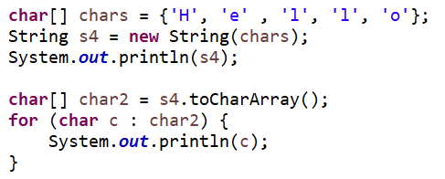



Chaîne de caractère
Manipulation de la classe String 1
LA PASSERELLE DES MÉTIERS DU NUMÉRIQUE www.la-pmn.fr
Notes:
52
52
52
52
52

Slide 53


Chaîne de caractère
Manipulation de la classe String 2
Nécessite des import
LA PASSERELLE DES MÉTIERS DU NUMÉRIQUE www.la-pmn.fr
Notes:
53
53
53
53
53

Slide 54


Chaîne de caractère
Manipulation de la classe StringBuilder
LA PASSERELLE DES MÉTIERS DU NUMÉRIQUE www.la-pmn.fr
Notes:
54
54
54
54
54

Slide 55
Les fonctions
LA PASSERELLE DES MÉTIERS DU NUMÉRIQUE www.la-pmn.fr
Notes:
55
55
55
55
55

Slide 56

Fonctions
Utilisation de paramètres
Les échanges d’informations entre le main et les fonctions se font par passation de paramètres.
Les paramètres de type primitif sont toujours passés par valeurs.
LA PASSERELLE DES MÉTIERS DU NUMÉRIQUE www.la-pmn.fr
Notes:
56
56
56
56
56

Slide 57

Fonctions
La surcharge de fonctions
La surcharge de fonction consiste à garder le nom de la fonction et à changer la liste de ses paramètres.
LA PASSERELLE DES MÉTIERS DU NUMÉRIQUE www.la-pmn.fr
Notes:
57
57
57
57
57

Slide 58
La programmation orientée objet
LA PASSERELLE DES MÉTIERS DU NUMÉRIQUE www.la-pmn.fr
Notes:
58
58
58
58
58

Slide 59
POO
Nouvelle approche
Programmation Orientée Objet en opposition à la programmation structurelle ou procédurale (Pascal, C ...)
Fonction main
Data
Fonction 1
Fonction 2
Fonction 3
Fonction 2
Fonction 2
LA PASSERELLE DES MÉTIERS DU NUMÉRIQUE www.la-pmn.fr
Notes:
59
59
59
59
59

Slide 60
POO
Nouvelle approche
Programmation Orientée Objet en opposition à la programmation structurelle ou procédurale (Pascal, C ...)
Objet 2
Data
Objet 1
Comportement
Messages
Data
Comportement
Objet 4
Data
Objet 3
Comportement
Data
Comportement
LA PASSERELLE DES MÉTIERS DU NUMÉRIQUE www.la-pmn.fr
Notes:
60
60
60
60
60

Slide 61
POO
La classe - concept
Une entité qui permet de créer les objets de même type utilisés par le programme.
Un objet est une instance de la classe représentée par :
Une identité.
Un état.
Un comportement.
Fleur
Nom taille Couleur
Pousser Faner …
Nom de la classe
Attributs
Méthodes
LA PASSERELLE DES MÉTIERS DU NUMÉRIQUE www.la-pmn.fr
Notes:
61
61
61
61
61

Slide 62


POO
La classe – création
LA PASSERELLE DES MÉTIERS DU NUMÉRIQUE www.la-pmn.fr
Notes:
62
62
62
62
62

Slide 63

POO
La classe – visibilité des membres
Précise les droits d’accès aux membres (attributs et méthodes) d’une classe.
Privé : Un champ privé (private) est accessible par les seules méthodes internes de la classe.
Public : Un champ (public) est accessible par toute fonction définie ou non au sein de la classe.
LA PASSERELLE DES MÉTIERS DU NUMÉRIQUE www.la-pmn.fr
Notes:
63
63
63
63
63

Slide 64



POO
La classe – initialiser les attributs d’un objet
On ne peut pas affecter des membres
private d’une classe à partir du main
Il faut donc ajouter dans la classe Fleur une méthode public pour modifier les attributs
LA PASSERELLE DES MÉTIERS DU NUMÉRIQUE www.la-pmn.fr
Notes:
64
64
64
64
64

Slide 65

POO
La classe – opérateur new
Fleur f : déclare une référence à un objet de type Fleur, aucun objet n’a été créé pour le moment!!
LA PASSERELLE DES MÉTIERS DU NUMÉRIQUE www.la-pmn.fr
Notes:
65
65
65
65
65

Slide 66
POO
L’objet
Est une instance d’une seule classe.
Se conforme à la description que celle-ci fournit
Admet une valeur propre à l’objet pour chaque attribut déclaré dans la classe
Les valeurs des attributs caractérisent l’état de l’objet
Possibilité de lui appliquer toute opération (méthode) définie dans la classe
Tout objet est manipulé et identifié par sa référence.
LA PASSERELLE DES MÉTIERS DU NUMÉRIQUE www.la-pmn.fr
Notes:
66
66
66
66
66

Slide 67

POO
L’objet – mot clé this
This désigne, quand il est utilisé, l’objet courant qui exécute la méthode.
LA PASSERELLE DES MÉTIERS DU NUMÉRIQUE www.la-pmn.fr
Notes:
67
67
67
67
67

Slide 68
POO
Exercice 4 :
Créer une classe qui permet de modéliser des objets de type Point.
Comportement souhaité : déplacer un Point, calculer la distance qui sépare un Point de l'origine du repère, afficher sa position.
LA PASSERELLE DES MÉTIERS DU NUMÉRIQUE www.la-pmn.fr
Notes:
68
68
68
68
68

Slide 69


POO
Constructeur
Un constructeur est une méthode qui porte le nom de la classe
appelé lors de la création de l'objet
utilisé pour initialiser les attributs d’un objet
On dit qu’on instancie la classe
NB : plusieurs constructeurs peuvent être implémentés,
Notion de surcharge!!
LA PASSERELLE DES MÉTIERS DU NUMÉRIQUE www.la-pmn.fr
Notes:
69
69
69
69
69

Slide 70


POO
Getters et setters
Les attributs d’un objet sont habituellement privés comment y accéder.
Utiliser des méthodes publiques qui renvoient leurs valeurs,
des accesseurs /getters ou les modifient modificateurs/setters.
LA PASSERELLE DES MÉTIERS DU NUMÉRIQUE www.la-pmn.fr
Notes:
70
70
70
70
70

Slide 71

POO
Références et Objets
Une référence représente l’identificateur d’un objet créé.
Attention : Qu’est ce qui se passe si f3=NULL;
LA PASSERELLE DES MÉTIERS DU NUMÉRIQUE www.la-pmn.fr
Notes:
71
71
71
71
71

Slide 72

POO
Les membres statiques
Les attributs statiques ou de classe sont des propriétés dont la valeur est commune à tous les objets d’une même classe.
Les méthodes de classe agissent sur la classe en sa totalité.
LA PASSERELLE DES MÉTIERS DU NUMÉRIQUE www.la-pmn.fr
Notes:
72
72
72
72
72

Slide 73
POO
Passage d’un objet à une méthode 1
Une fonction ne peut pas modifier un paramètre de type primitif effectif.
Le passage se fait par valeur !!
Dans le cas d’un objet, c’est la référence qui est passée à la fonction.
Ref. effective
Objet
Ref. formelle
LA PASSERELLE DES MÉTIERS DU NUMÉRIQUE www.la-pmn.fr
Notes:
73
73
73
73
73

Slide 74


POO
Passage d’un objet à une méthode 2
LA PASSERELLE DES MÉTIERS DU NUMÉRIQUE www.la-pmn.fr
Notes:
74
74
74
74
74

Slide 75

POO
Inner Class
La classe interne est une classe déclarée de façon privée à l’intérieur d’une classe englobant.
LA PASSERELLE DES MÉTIERS DU NUMÉRIQUE www.la-pmn.fr
Notes:
75
75
75
75
75

Slide 76
POO
Exercice 5 :
Créer la classe Cercle (attributs : coordonnées du centre, rayon et couleur).
Donner constructeur, getters et setters.
On veut pouvoir changer la surface, déplacer et afficher l'état d'un cercle (valeurs de tous les attributs)
Ajouter un attribut de classe (statique) taille_max (avec getter et setter)
LA PASSERELLE DES MÉTIERS DU NUMÉRIQUE www.la-pmn.fr
Notes:
76
76
76
76
76

Slide 77
Classes usuelles
LA PASSERELLE DES MÉTIERS DU NUMÉRIQUE www.la-pmn.fr
Notes:
77
77
77
77
77

Slide 78

Classes usuelles
La classe Object
C'est la super classe de toutes les classes Java : toutes ses méthodes sont héritées par toutes les classes.
LA PASSERELLE DES MÉTIERS DU NUMÉRIQUE www.la-pmn.fr
Notes:
78
78
78
78
78

Slide 79

Classes usuelles
La classe StringBuffer
La classe StringBuffer dispose de nombreuses méthodes qui permettent de modifier le contenu de la chaîne de caractères.
LA PASSERELLE DES MÉTIERS DU NUMÉRIQUE www.la-pmn.fr
Notes:
79
79
79
79
79

Slide 80



Classes usuelles
Les wrappers
Les objet de type wrappers représentent des objets qui encapsulent une donnée de type primitif.
Faire des conversions
Fournir la valeur primitive représentée par l'objet
Comparer avec la méthode equals()
LA PASSERELLE DES MÉTIERS DU NUMÉRIQUE www.la-pmn.fr
Notes:
80
80
80
80
80

Slide 81

Classes usuelles
Classe Date
LA PASSERELLE DES MÉTIERS DU NUMÉRIQUE www.la-pmn.fr
Notes:
81
81
81
81
81

Slide 82

Classes usuelles
Formatage des nombres
LA PASSERELLE DES MÉTIERS DU NUMÉRIQUE www.la-pmn.fr
Notes:
82
82
82
82
82

Slide 83

Classes usuelles
La classe System
utilise les services du système d'exploitation
Variable | Type | Rôle
in | InputStream | Entrée standard du système. Le clavier
out | PrintStream | Sortie standard du système. Le moniteur
err | PrintStream | Sortie standard des erreurs du système. Le moniteur
LA PASSERELLE DES MÉTIERS DU NUMÉRIQUE www.la-pmn.fr
Notes:
83
83
83
83
83

Slide 84

Classes usuelles
La classe System
Quelque propriétés du système d'exploitation
LA PASSERELLE DES MÉTIERS DU NUMÉRIQUE www.la-pmn.fr
Notes:
84
84
84
84
84

Slide 85
Héritage
LA PASSERELLE DES MÉTIERS DU NUMÉRIQUE www.la-pmn.fr
Notes:
85
85
85
85
85

Slide 86
Héritage
Principe
Technique qui permet de regrouper les attributs et comportements communs d'objets différents dans une même classe,
appelée classe mère, super classe ou classe de base.
Véhicule
Voiture
Camion
Bus
Tracteur
LA PASSERELLE DES MÉTIERS DU NUMÉRIQUE www.la-pmn.fr
Notes:
86
86
86

Slide 87


Héritage
Règles
La sous-classe hérite des attributs et méthodes de la super-classe.
La sous-classe peut définir d’autres attributs et méthodes.
La sous-classe peut redéfinir une méthode héritée.
Mettre les attributs de la classe mère en protected :
LA PASSERELLE DES MÉTIERS DU NUMÉRIQUE www.la-pmn.fr
Notes:
87
87
87
87
87

Slide 88

Héritage
Règles
La sous-classe hérite des attributs et méthodes de la super-classe.
La sous-classe peut définir d’autres attributs et méthodes.
La sous-classe peut redéfinir une méthode héritée.
LA PASSERELLE DES MÉTIERS DU NUMÉRIQUE www.la-pmn.fr
Notes:
88
88
88
88
88

Slide 89

Héritage
Règles
La sous-classe hérite des attributs et méthodes de la super-classe.
La sous-classe peut définir d’autres attributs et méthodes.
La sous-classe peut redéfinir une méthode héritée.
LA PASSERELLE DES MÉTIERS DU NUMÉRIQUE www.la-pmn.fr
Notes:
89
89
89
89
89

Slide 90

Héritage
Règles
La sous-classe hérite des attributs et méthodes de la super-classe.
La sous-classe peut définir d’autres attributs et méthodes.
La sous-classe peut redéfinir une méthode héritée.
LA PASSERELLE DES MÉTIERS DU NUMÉRIQUE www.la-pmn.fr
Notes:
90
90
90
90
90

Slide 91

Héritage
Polymorphisme
La faculté pour une variable de référencer différents types d'objets !!
La référence p s’adapte à l’objet référencé et produit un comportement différent en conséquences
LA PASSERELLE DES MÉTIERS DU NUMÉRIQUE www.la-pmn.fr
Notes:
91
91
91
91
91

Slide 92

Héritage
Polymorphisme
Exemple 3
Redéfinir la méthode String toString() héritée de la classe Object dans les deux classes Personne et Enseignant.
LA PASSERELLE DES MÉTIERS DU NUMÉRIQUE www.la-pmn.fr
Notes:
92
92
92
92
92

Slide 93
Héritage
Exercice 6
On veut représenter la classe Forme qui est caractérisée par sa position. Une forme peut se déplacer dans un repère dans n’importe quel sens.
Plusieurs types de formes peuvent être modélisés (Carré, Rectangle et Cercle) chacune de ces trois formes se déplacent de façons différentes :
Carré : se déplace de n pas vers la droite ou la gauche.
Rectangle : se déplace de N pas vers le haut ou le bas.
Cercle : idem que Forme.
LA PASSERELLE DES MÉTIERS DU NUMÉRIQUE www.la-pmn.fr
Notes:
93
93
93
93
93

Slide 94
Classes abstraites et Interfaces
LA PASSERELLE DES MÉTIERS DU NUMÉRIQUE www.la-pmn.fr
Notes:
94
94
94
94
94

Slide 95


Classes abstraites
Principe
Une classe est dite abstraite si elle contient au moins une méthode abstraite
s’elle ne permet pas d’instanciation,
elle ne peut servir que de classe mère.
LA PASSERELLE DES MÉTIERS DU NUMÉRIQUE www.la-pmn.fr
Notes:
95
95
95
95
95

Slide 96


Classes abstraites
Principe
Une classe est dite abstraite si elle contient au moins une méthode abstraite
s’elle ne permet pas d’instanciation,
elle ne peut servir que de classe mère.
LA PASSERELLE DES MÉTIERS DU NUMÉRIQUE www.la-pmn.fr
Notes:
96
96
96
96
96

Slide 97


Classes abstraites
Règles
Une classe est dite abstraite si elle contient au moins une méthode abstraite.
Une méthode abstraite doit être déclarée public.
La classe fille peut ne pas redéfinir les méthode abstraites de sa classe mère, elle devient par conséquent abstraite.
LA PASSERELLE DES MÉTIERS DU NUMÉRIQUE www.la-pmn.fr
Notes:
97
97
97
97
97

Slide 98

Interfaces
Principe
Une interface s’apparente à une classe abstraite dont toutes les méthodes sont abstraites.
Dans une interface on trouve :
Des prototypes de méthodes.
Des constantes, et des attributs static.
NB : Les méthodes d’une interface sont implicitement public et abstract.
LA PASSERELLE DES MÉTIERS DU NUMÉRIQUE www.la-pmn.fr
Notes:
98
98
98
98
98

Slide 99



Interfaces
Implémentation 1
Une classe implémente une interface en définissant tous ses prototypes de méthodes.
On peut définir une variable de type Interface :
LA PASSERELLE DES MÉTIERS DU NUMÉRIQUE www.la-pmn.fr
Notes:
99
99
99
99
99

Slide 100


Interfaces
Implémentation 2
Contrairement à l’héritage, une classe peut implémenter plusieurs interfaces.
LA PASSERELLE DES MÉTIERS DU NUMÉRIQUE www.la-pmn.fr
Notes:
100
100
100
100
100

Slide 101



Interfaces
Dérivation des interfaces
Une interface peut être dérivée.
LA PASSERELLE DES MÉTIERS DU NUMÉRIQUE www.la-pmn.fr
Notes:
101
101
101
101
101

Slide 102
Interfaces
Les interfaces standards
Il existe des interface standards conçues pour l’API Java.
Comparable<T> est une interface générique qui contient la méthode abstraite :
Int compareTo(T o) : permet de retourner un int négatif, positif ou nul en fonction de la comparaison entre deux objets de type T
LA PASSERELLE DES MÉTIERS DU NUMÉRIQUE www.la-pmn.fr
Notes:
102
102
102
102
102

Slide 103
Interfaces
Exercice 7
La classe Eleve implémente l'interface java.lang.Comparable<T>. Compléter la classe Eleve en définissant la méthode int compareTo<Eleve e> qui compare les moyennes obtenues par 2 objets Eleve.
LA PASSERELLE DES MÉTIERS DU NUMÉRIQUE www.la-pmn.fr
Notes:
103
103
103
103
103

Slide 104
La gestion des exceptions
LA PASSERELLE DES MÉTIERS DU NUMÉRIQUE www.la-pmn.fr
Notes:
104
104
104
104
104

Slide 105
Les exceptions
Principe
Un comportement inapproprié du programme qui compromet la poursuite de son exécution :
Donnée incorrecte.
Inexistence de source.
LA PASSERELLE DES MÉTIERS DU NUMÉRIQUE www.la-pmn.fr
Notes:
105
105
105
105
105

Slide 106


Les exceptions
L’instruction throw
Cette instruction permet de lancer une exception dans le cas où elle survient.
LA PASSERELLE DES MÉTIERS DU NUMÉRIQUE www.la-pmn.fr
Notes:
106
106
106
106
106

Slide 107

Les exceptions
Gestionnaire des exceptions
Comment gérer une exception une fois lancer ?
Bloc try : on introduit dedans des instructions qui risquent de déclencher une exception.
Bloc catch : c’est le bloc gestionnaire qui suit le try.
LA PASSERELLE DES MÉTIERS DU NUMÉRIQUE www.la-pmn.fr
Notes:
107
107
107
107
107

Slide 108
Les exceptions
Quelques règles
Le gestionnaire est défini indépendamment des méthodes susceptibles de déclencher une anomalie.
Les blocs try et catch doivent être contigu.
Possibilité de placer plusieurs blocs try.
Possibilité de gérer plusieurs types exceptions
Exemple 4
Ajouter un setter pour l’attribut den et gérer l’exception susceptible d’être levée : ErrModif
LA PASSERELLE DES MÉTIERS DU NUMÉRIQUE www.la-pmn.fr
Notes:
108
108
108
108
108

Slide 109


Les exceptions
Transmettre de l’information
Se fait de deux manière différente :
En utilisant l’objet lancé par throw.
Par l’intermédiaire du constructeur de l’objet Exception.
LA PASSERELLE DES MÉTIERS DU NUMÉRIQUE www.la-pmn.fr
Notes:
109
109
109
109
109

Slide 110

Les exceptions
Bloc Finally
Dans un bloc finally on introduit une séquence qui va être exécutée quel que soit le déroulement du programme.
LA PASSERELLE DES MÉTIERS DU NUMÉRIQUE www.la-pmn.fr
Notes:
110
110
110
110
110

Slide 111

Les exceptions
Exceptions standards
L’API Java permet d’utiliser des classes d’exceptions prédéfinies et dérivant toutes d’Exception :
IOException : utilisé par les méthodes d’entrée-sortie.
Indice de tableau hors limites, ArrayIndexOutOfBoundsException
Taille de tableau négative, NegativeArraySizeException
Fichier cible introuvable, NoSuchFileException
LA PASSERELLE DES MÉTIERS DU NUMÉRIQUE www.la-pmn.fr
Notes:
111
111
111
111
111

Slide 112
Les exceptions
Exercice 7
Créer la classe Bouteille qui permet d’instancier des bouteilles d’eau minérale de deux tailles différentes :
1 : 50 cl.
2 : 75 cl.
1 - Implémenter la classe Bouteille (attributs, constructeurs, getters…).
2 – Gérer les erreurs de construction à l’aide d’une classe Exception appropriée.
LA PASSERELLE DES MÉTIERS DU NUMÉRIQUE www.la-pmn.fr
Notes:
112
112
112
112
112

Slide 113
Les collections
LA PASSERELLE DES MÉTIERS DU NUMÉRIQUE www.la-pmn.fr
Notes:
113
113
113
113
113

Slide 114

Les collections
Vue globale
LA PASSERELLE DES MÉTIERS DU NUMÉRIQUE www.la-pmn.fr
Notes:
114
114
114
114
114

Slide 115

Les collections
Classe ArrayList
LA PASSERELLE DES MÉTIERS DU NUMÉRIQUE www.la-pmn.fr
Notes:
115
115
115
115
115

Slide 116

Les collections
Classe HashMap 1
LA PASSERELLE DES MÉTIERS DU NUMÉRIQUE www.la-pmn.fr
Notes:
116
116
116
116
116

Slide 117

Les collections
Classe HashMap 2
LA PASSERELLE DES MÉTIERS DU NUMÉRIQUE www.la-pmn.fr
Notes:
117
117
117
117
117

Slide 118


Les collections
Parcourir une collection 1
LA PASSERELLE DES MÉTIERS DU NUMÉRIQUE www.la-pmn.fr
Notes:
118
118
118
118
118

Slide 119


Les collections
Parcourir une collection 2
LA PASSERELLE DES MÉTIERS DU NUMÉRIQUE www.la-pmn.fr
Notes:
119
119
119
119
119

Slide 120
Les Flux entrée/sortie
LA PASSERELLE DES MÉTIERS DU NUMÉRIQUE www.la-pmn.fr
Notes:
120
120
120
120
120

Slide 121

Les flux
Gestion des fichiers – par défaut
LA PASSERELLE DES MÉTIERS DU NUMÉRIQUE www.la-pmn.fr
Notes:
121
121
121
121
121

Slide 122

Les flux
Gestion des fichiers – librairie nio
LA PASSERELLE DES MÉTIERS DU NUMÉRIQUE www.la-pmn.fr
Notes:
122
122
122
122
122

Slide 123

Les flux
Gestion des fichiers – Librairie Apache common
LA PASSERELLE DES MÉTIERS DU NUMÉRIQUE www.la-pmn.fr
Notes:
123
123
123
123
123

Slide 124



Les flux
Gestion des fichiers – Librairie Apache common
Télécharger common-io-1.4.jar
LA PASSERELLE DES MÉTIERS DU NUMÉRIQUE www.la-pmn.fr
Notes:
124
124
124
124
124

Slide 125

Les flux
Gestion des fichiers – Lire depuis Internet
LA PASSERELLE DES MÉTIERS DU NUMÉRIQUE www.la-pmn.fr
Notes:
125
125
125
125
125

Slide 126
Les packages
LA PASSERELLE DES MÉTIERS DU NUMÉRIQUE www.la-pmn.fr
Notes:
126
126
126
126
126

Slide 127

Les packages
Principe
Une hiérarchie de noms, chaque nom étant séparé par le caractère point.
Le nom d'un package décrit une arborescence de sous-répertoires correspondant à ce nom.
Packages standards : les sous-packages du package java
Packages d'extensions : les sous-packages du package javax
Packages tiers : concerne par exemple Corba et XML
Le package est précisé dans le fichier source grâce à l'instruction package.
C:\Users\Khalid\eclipse-workspace\ProjectName\src\com\example
LA PASSERELLE DES MÉTIERS DU NUMÉRIQUE www.la-pmn.fr
Notes:
127
127
127
127
127

Slide 128


Les packages
Package Java Standard
LA PASSERELLE DES MÉTIERS DU NUMÉRIQUE www.la-pmn.fr
Notes:
128
128
128
128
128

Slide 129
Gestion de la mémoire
LA PASSERELLE DES MÉTIERS DU NUMÉRIQUE www.la-pmn.fr
Notes:
129
129
129
129
129

Slide 130
La gestion de la mémoire
Le ramasse-miettes
Ou le garbage collector permet gestion automatique de la mémoire en supprimant les objets superflus
La JVM choisit l’algorithme le plus adapté pour lancer le garbage collector
Les objets peuvent être à la fin de leur cycle de vie
LA PASSERELLE DES MÉTIERS DU NUMÉRIQUE www.la-pmn.fr
Notes:
130
130
130
130
130

Slide 131
La gestion de la mémoire
Cycle de vie d’un objet
Le cycle commence à l’exécution du mot-clef new.
La mémoire est allouée sur le tas (heap).
Le garbage collector décide qu'un objet est mort lorsqu'il n'est référencé par aucune référence.
Le garbage collector le détruit ➔ L’objet disparaît du tas.
tas (heap) : partie de la mémoire réservée au allocations dynamiques.
pile (Stack) : partie de la mémoire fonctionnant en FILO réservé au variables locales.
LA PASSERELLE DES MÉTIERS DU NUMÉRIQUE www.la-pmn.fr
Notes:
131
131
131
131
131

Slide 132

La gestion de la mémoire
Algorithmes de destruction
L'algorithme simple : parcourir l'ensemble du tas et vérifier chaque objet
Consomme plus de ressources si le tas est grand
Besoin d’algorithme plus intelligent : algorithme pour mémoire générationnelle
Virtual : réservé au système
Les objets jeunes
perm : objets permanents
LA PASSERELLE DES MÉTIERS DU NUMÉRIQUE www.la-pmn.fr
Notes:
132
132
132
132
132

Slide 133
Les bonnes pratiques
LA PASSERELLE DES MÉTIERS DU NUMÉRIQUE www.la-pmn.fr
Notes:
133
133
133
133
133

Slide 134
Merci pour votre attention
LA PASSERELLE DES MÉTIERS DU NUMÉRIQUE www.la-pmn.fr
Notes:
134
134
134
134
134

